Slide 1
טיפול התנהגותי/קוגניטיבי
פרק ב'

Slide 2
פרק ב': טיפול התנהגותי-קוגניבטי
מבוא לטיפול התנהגותי-קוגניטיבי (CBT)
טיפול התנהגותי
קשיבות
טיפול קוגניטיבי
טיפול קבלה ומחויבות (ACT)

Slide 3
טיפול התנהגותי/קוגניטיבי (Cognitive Behavioral Therapy)
מה זה טיפול CBT-סרט
חשיבה הוליסטית
רעיון ה-CBT
טכניקות ויעילות CBT

Slide 4
סרט
מה זה טיפול CBT - ברק סבר, 9 דק'

Slide 5
חשיבה הוליסטית
רגשות
מחשבות
גוף/התנהגות

Slide 6
טיפול התנהגותי/קוגניטיבי: הרעיון
טיפול פסיכולוגי המבוסס על שילוב של רעיונות מהטיפול ההתנהגותי והטיפול הקוגניטיבי.
השיטה משלבת את הרעיון לפיו על מנת ליצור שינוי אצל המטופל יש צורך בשינוי בתפישת המציאות, כפי שנעשה בטיפול הקוגניטיבי, עם הרעיון לפיו יש צורך ליצור שינוי בהתנהגות המטופל ולכן יש צורך גם בלמידה ותרגול של התנהגויות חדשות, כפי שמקובל בטיפול ההתנהגותי.

Slide 7
טכניקות CBT
דה-סנסיטיזציה הדרגתית
חשיפה/הימנעות תגובה
הרפיה
חיזוקים
שינוי דפוסי חשיבה
לימוד אסרטיביות
ניהול סטרס
פתרון בעיות
Leichsenring et al., 2006

Slide 8
טכניקות CBT: לְמה הן יעילות?
הפרעות אפקטיביות
דיכאון קליני
הפרעה ביפולרית
הפרעות חרדה
התקפי חרדה, פוביה
הפרעה פוסט-טראומטית
הפרעות סומטופורמיות
הפרעות כאב, היפוכונדריה
הפרעה אובססיבית/קומפ'
בולימיה
התמכרות לאלכוהול
הפרעות שינה
כולל תסמונת עייפות כרונית
הפרעת אישיות גבולית
סכיזופרניה
Leichsenring et al., 2006

Slide 9
יעילות CBT
בדקו 16 מטא-אנליזות
מצאו CBT מועדף עבור:
דיכאון קליני
הפרעות חרדה
בעיות זוגיות
כעסנות
הפרעות סומטופורמיות (ילדים)
כאב כרוני
בולימיה
סכיזופרניה
Butler et al., 2006

Slide 10
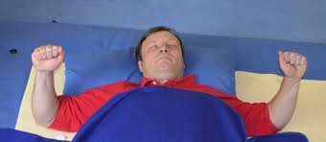

Slide 11
טיפול התנהגותי
הרפיה
חשיפה ממושכת (prolonged exposure)
תרגיל נשימות
שיטת ג'ייקובסון

Slide 12
מטא-אנליזה על יעילות הרפיה
27 מחקרים על טיפול בחרדה (1997-2007)
בדקו שיטות הרפיה שונות
ממצאים:
כל שיטות ההרפיה עבדו
השיטות היעילות יותר:
הרפיה הדרגתית (שיטת ג'ייקובסון)
הרפיה שימושית
מדיטציה
Manzoni et al., 2008

Slide 13
חשיפה ממושכת: הרעיון
שיטה קצרת מועד לטיפול בתגובות פוסט-טראומתיות
מרכיבים:
תרגיל נשימות
מתן הסבר (פסיכו-חינוכי)
חשיפה דמיונית ו-IN VIVO
אינטגרציה של זיכרונות ע"י שחזור חוויות
הטמעת תפיסות חדשות
Foa, 2006

Slide 14
חשיפה ממושכת: מבנה
מפגש ראשון:
הצגת התכנית, בירור הטראומה, תרגילי נשימה
מפגש שני:
הסבר על תגובות שכיחות, הגיון החשיפה IN VIVO, בדיקה ממה הלקוח נמנע, תכנון תרגילים IN VIVO
מפגש שליש עד 10/15:
הגיון החשיפה הדמיונית, תרגול חשיפה דמיונית, דיון על מחשבות ותחושות הנוגעות לזיכרון הטראומטי, מתן שיעורי בית IN VIVO ודמיוני
מפגש אחרון:
דיון תוצאות הטיפול ובדיקת צורך להמשך טיפול
Foa, 2006

Slide 15
תרגיל נשימות
הגדירו לעצמכם מרחב שקט וחף מהפרעות מיותרות.
שכבו על הגב ואפשרו לגוף להיות ברפיון ונטול מתח או נוקשות.
הניעו קלות את הגפיים על מנת לעורר את הגוף ולהניע אנרגיה.
עצמו עיניים והתחילו לתת את הדעת לדבר אחד – "הנשימה".
הכניסו אוויר פנימה דרך האף באטיות ובאריכות ככל שניתן.
הכניסו את האוויר שהנכם שואפים עד בסיס הבטן התחתונה.
השאירו את האוויר באזור זה למשך מספר שניות.
שחררו את האוויר באיטיות דרך הפה.
קרן בית און, 2013

Slide 16
שיטת ג'ייקובסון
סגירת העיניים והפה חזק
הצמדת הסנטר לחזה
משיכת הכתפיים לכיוון האזניים
קירוב כתפיים (הצלבת ידיים)
קירוב שכמות (החזקת ידיים מאחור)
כיווץ אגרופים וכל שריר היד
הכנסת הבטן
התרוממות מהכיסא וכיווץ הישבן
הרמת הרגליים מן הרצפה
הצמדת הירכיים זו לזו
הרמת העקבים בלבד
הרמת אצבעות הרגליים (פלקס)
כיווץ אצבעות הרגליים.
כווץ את שרירי הגוף, שריר אחד בכל פעם לפי הסדר הרשום.
תוך כדי הכיווץ, שאף אוויר והחזק אותו בפנים, יחד עם השריר המכווץ, למשך מספר שניות.
לאחר מספר שניות, שחרר את האוויר ואת שריר בבת אחת.
חזור שוב על התרגיל עוד פעם- פעמיים עבור כל שריר.
מותאם מאתרה של שרון לויט

Slide 18
קשיבות (mindfulness)
קשיבות: רעיון ודגשים
איך זה עוזר?
תרגיל

Slide 19
קשיבות: הרעיון
"הפניית תשומת לב בצורה שמאפשרת לנו פשוט לצפות בתודעתנו באופן מכוון,
ברגע ההווה
ולחוות דברים בלי לשפוט או לפרש אותם"
דהיינו, שלושה מרכיבים: מודעות, חוויה נוכחית, קבלה
עודד, 2006

Slide 20
קשיבות: דגשים
מחקר מראה שקשיבות משפיע לחיוב על המח
קשיבות היא טכניקה בטיפול CBT לבוגרים ולילדים
קשיבות מועילה במגוון הפרעות
ניתן להשתמש בה באופן פרטני וגם בקבוצה
ניתן להתייחס לקשיבות כסוג של מדיטציה
עודד, 2006

Slide 21
קשיבות: איך זה עוזר?
מגביר תובנה
מאפשר דה-סנסיטיזציה לגירויים מעיקים
מעודד קבלה והשלמה עם המצב
מטיב תפקוד גוף-נפש
משפר בקרה ורגולציה עצמית
Brown et al., 2007

Slide 22
תרגיל קשיבות
תרגלי מיקוד על נשימה וגוף עד שאת מרגישה יציבה במידה סבירה.
תני למיקוד התודעה שלך לעבור מתחושות בגוף לשמיעה.
תשתדלי לפתוח את המודעות לצלילים מכל הכיוונים איפה ומתי שהם מופיעים.
ככל שאת יכולה היי מודעת לצלילים כתחושה.
כאשר את מתחילה לחשוב על הצלילים החזרי את המודעות לצליל כתחושה (דפוסים של גובה, חוזק, משך).
כאשר את מבחינה שהמודעות איננה על הצלילים כרגע, שימי לב לאן נדדה הנפש
ואז החזרי את המודעות בעדינות לצלילים כפי שהם מופיעים ועוברים בכל רגע.
כאשר את מוכנה, שחררי את המודעות מצלילים וחזרי והתמקדי במחשבות כאירועים.
כמו שהתמקדת בצלילים שהופיעו התפתחו ועברו הלאה, הבאי עכשיו את המודעות, ככל שאת יכולה, למחשבות שעולות.
עודד, 2006

Slide 23
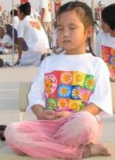
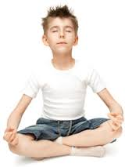

Slide 24
טיפול קוגניטיבי
שינוי דפוסי חשיבה
סכמות
עיוותי החשיבה
פסיכולוגיה/חשיבה חיובית
תרגיל: יומן האושר

Slide 25
שינוי דפוסי חשיבה
מאתרים מחשבות/סכמות/תפיסות בעייתיות
למשל ע"י ניתוח מצבים או בדיקת עיוותי חשיבה
מעלים את המודעות להופעתן
למשל ע"י מיפוי (מתי וכמה זה קורה)
מחליפים במחשבות יותר שקולות
למשל ע"י רישום מחשבות חלופיות

Slide 26
סכמה (schema): הרעיון
תבנית או דפוס שעוזר לארגן מקבץ מרובה ומורכב של גירויים או חוויות.
ניתן לחשוב על סכמה כשיעור שלמדנו מוקדם בחיים.
מעין "פילטר" דרכו עוברים גירויים וחוויות שונות, כך שמה שעובר את הסינון נכנס לתוך העולם הפנימי כשהוא מסודר ומאורגן בהתאם לאותו פילטר מקורי.
התועלת של סכמה היא בהיותה מעין 'קיצור דרך' לתהליכי זיכרון, שימור ועיבוד של מידע מורכב ומצד שני.
המחירים של סכמות שליליות הם קשים ומכאיבים שכן הללו הופכים את החיים בהווה להמשך ישיר של החסכים שהיו חלק מהעבר.
המכון הישראלי לסכמה תרפיה

Slide 27
סכמה: דוגמא
בחורה אשר נושאת בקרבה סכמה של נטישה עלולה לפספס עדויות לכך שהבחור שאיתו היא יוצאת שמח ונהנה ב"דייט" ובמקום זאת עלולה לשים לב ולזכור רק עדויות לכך שהוא לא נהנה, עדויות אשר תומכות ומאששות את השיעור הקשה אשר למדה מוקדם בחייה:
"בסופו של דבר לא ירצו להישאר איתי".
המכון הישראלי לסכמה תרפיה

Slide 28
עשרת עיוותי החשיבה
פילטר שכלי- כאשר אנו לוקחים את הפרטים השליליים ומעצימים אותם בעוד שאנו מסננים את כל ההיבטים החיוביים של הסיטואציה.
"הכל או כלום"- חשיבה קוטבית, דברים הם או שחור או לבן ואין משהו באמצע. אנו חייבים להיות מושלמים אחרת אנו נהפוך לכישלון חרוץ.
הכללה- כאשר אנו מגיעים למסקנה כתוצאה מאירוע או ראייה בודדים. אם משהו רע קורה פעם אחת, אנו נצפה שיקרה שוב ושוב לאחר מכן.
Adapted from Burns, D., Feeling Good, 1980

Slide 29
עשרת עיוותי החשיבה
קפיצה למסקנות- קיימים שני סוגים של קפיצה למסקנות: קריאת מחשבות וניבוי העתיד. קריאת מחשבות משמעותה שללא כל עדות אמיתית לכך, אנו תמיד נדע מה אנשים אחרים חושבים עלינו ומדוע הם מתנהגים באותה צורה בה הם מתנהגים. ניבוי העתיד כשמו כן הוא, שאנו תמיד נצפה לגרוע מכל, לרוב בלי שום סיבה נראית לעין.
חשיבה קטסטרופאלית - אנו נצפה שאסון יכה בנו ויתרחש, לא משנה מה.
פרסונליזציה (העברה לפסים אישיים)- מחשבה שכל מה שאנשים עושים או אומרים הוא במובן כזה או אחר תגובה ישירה אלינו.
Adapted from Burns, D., Feeling Good, 1980

Slide 30
עשרת עיוותי החשיבה
"צריך" ו"אסור"- יש בראשנו רשימה של כללים נוקשים כיצד עלינו ועל אחרים לנהוג ואנו מרגישים אשמה כאשר אנו לא מצייתים לחוקים שאנו קבענו.
הצמדת תוויות- הכללה של מקרה אחד או שניים על כל האופי שלנו.
פסילת החיובי- כל אירוע קטן ולא משמעותי יהווה עבורנו הוכחה לכך ש"אני לא שווה" או "אני סוג ב' ".
חשיבה רגשית- אנו מאמינים שמה שאנו מרגישים חייב להיות אוטומטית אמת מוחלטת.
Adapted from Burns, D., Feeling Good, 1980

Slide 31
פסיכולוגיה חיובית
ענף בפסיכולוגיה העוסק בחקר האושר והשגשוג
אינה עוסקת בטיפול בהפרעות נפשיות‏‏
מנסה למצוא ולטפח "חוזקות"
תכונות חיוביות וכישרון אנושי
מנסה להפוך את החיים למספקים יותר
מדגישה חשיבה חיובית ככלי לשינוי

Slide 32
פסיכולוגיה חיובית: מה אומר המחקר?
בני אדם עם אפקט שלילי לא מגייסים היטב את מערכת החיסונית שלהם
אושר מנבא חוסן ותוצאות חיים במגוון תחומים
תחושת אושר מעלה סיכויי הצלחה
יומן האושר: כלי לשיפור תחושת האושר
Barak, 2006
Cohn et al., 2009
Lyubomirsky et al., 2012
יורם ברק, אוניברסיטת תל אביב

Slide 33
תרגיל: יומן האושר
מתמקדים כל יום בשלושה דברים שהלכו טוב ורושמים:
יום | מה הלך טוב? | למה הלך טוב?
א
ב
ג
ד
ה
ו
שבת

Slide 34
טכניקת הריפריימינג (reframing)
לזהות והחליף מחשבות לא הגיוניות ו/או לא יעילות
דרך לראות ולחוות אירועים, רעיונות ורגשות ולמצוא להם חלופות חיוביות יותר

Slide 35
התמודדות עם מחשבות שליליות
רושמים את מרב המחשבות השליליות
ומתחת לכל אחת מחשבה חיובית יותר
1 | מחשבה שלילית | שוב נכשלתי במבחן! לעולם לא אצליח
 | מחשבה חלופית | אמנם נכשלתי אבל היה טוב יותר מאשר בפעם הקודמת
2 | מחשבה שלילית
 | מחשבה חלופית
3 | מחשבה שלילית
 | מחשבה חלופית

Slide 37
ACT
"הקספלקס"
העצמי כקונטקסט
הפרדה קוגניטיבית
קבלה של חוויות פנימיות
מגע עם הרגע הנוכחי
הבהרת ערכים
פעולה מחייבת

Slide 38
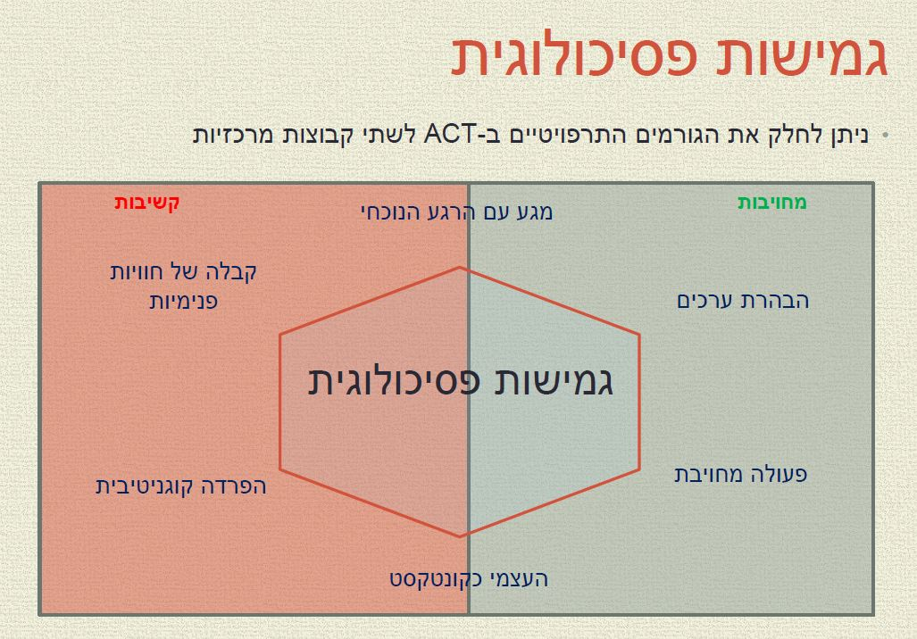
"הקספלקס"
אלמוג

Slide 39
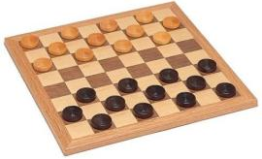
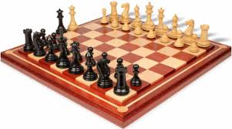
העצמי כקונטקסט (סביבה)

Slide 40
הפרדה קוגניטיבית

Slide 41
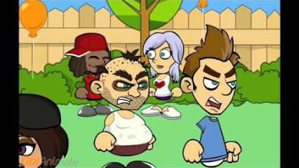
קבלה של חוויות פנימיות
https://youtu.be/VYht-guymF4

Slide 42
מגע עם הרגע הנוכחי

Slide 43
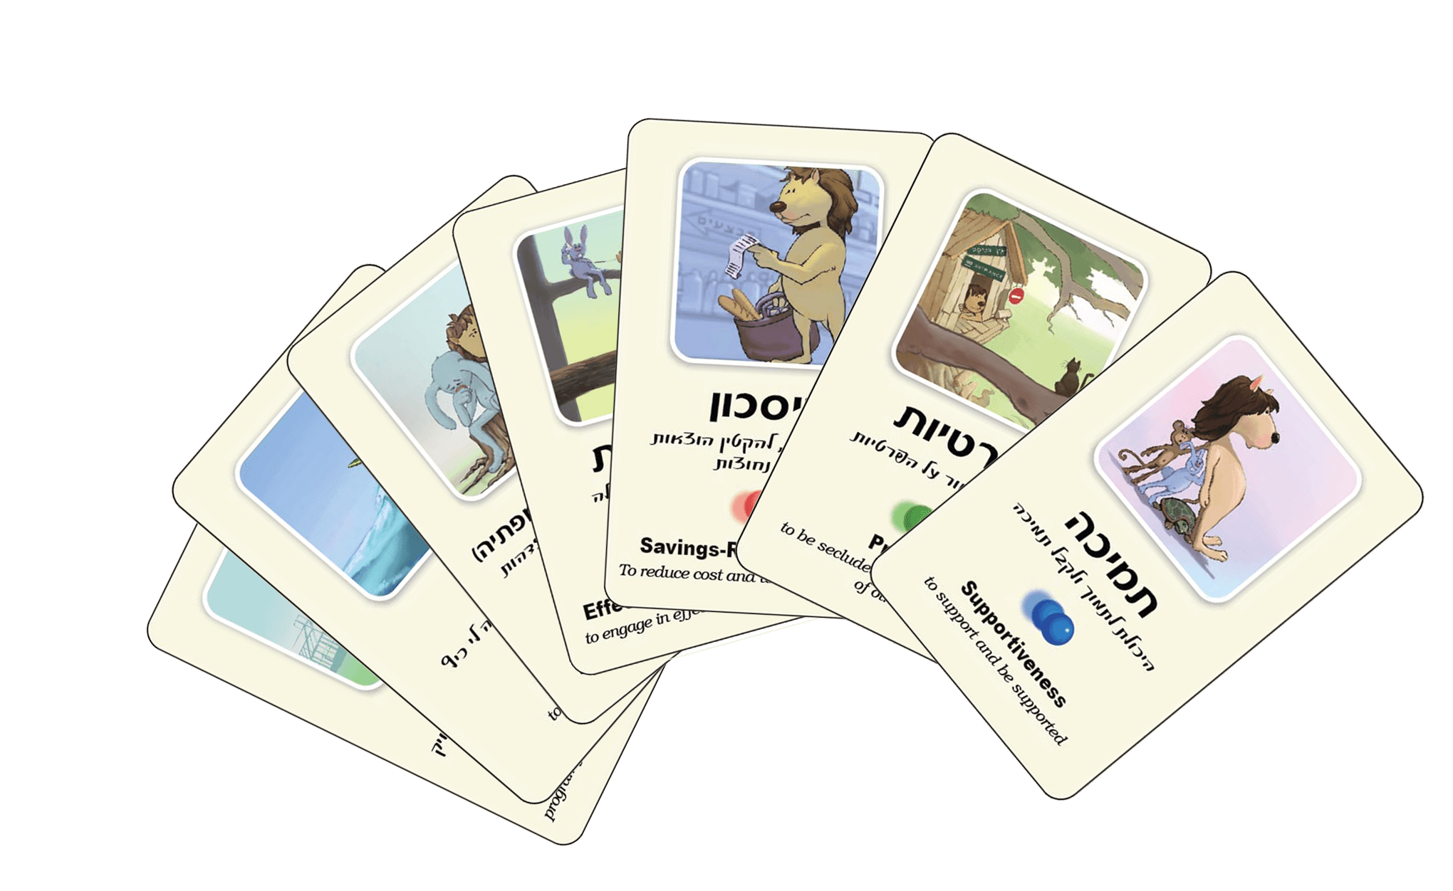
הבהרת ערכים

Slide 44
פעולה מחייבת

Slide 45
בוחן בדרך...

Slide 46
בוחן: טיפול התנהגותי-קוגניטיבי
מבוא לטיפול התנהגותי-קוגניטיבי (CBT)
טיפול התנהגותי
קשיבות
טיפול קוגניטיבי
טיפול קבלה ומחויבות (ACT)

Slide 47
טיפול התנהגותי/קוגניטיבי
סיום פרק ב'

